Slide 1
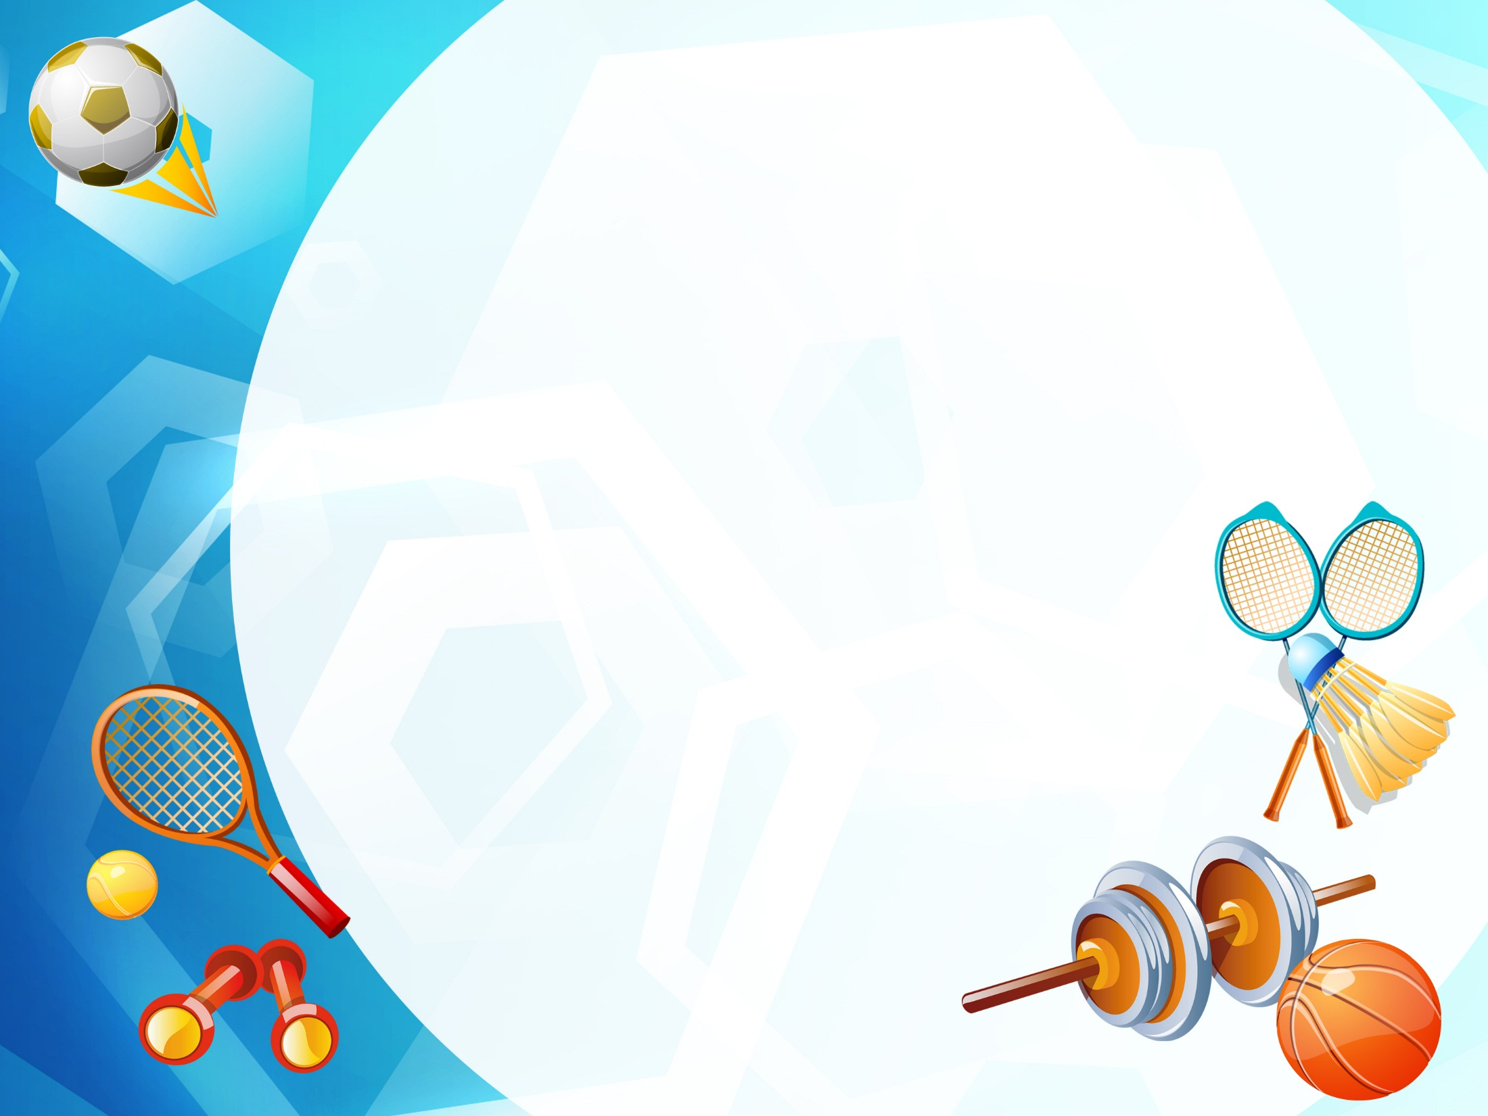
Применение игровых технологий на уроках физической культуры Учитель физической культуры:
Кузьменко Оксана Степановн
КГУ «Средняя школа№6, город, Лисаковск
Костанайская область
2016 г

Slide 2
Актуальность
Игровая технология
- уникальная форма обучения
- позволяющая сделать обычный урок интересным и увлекательным
удовлетворяющая физические и духовные потребности ребёнка
формирующая его ум, волевые качества
актуальна в средней и старшей школе
доступный и очень эффективный метод воздействия на ребенка.

Slide 3
Принципы игровой технологии:
- принцип постепенности — от простого к сложному, начиная с игры с простыми правилами, облегчёнными мячами и постепенно усложняя правила игры.
- принцип наглядности — суть этого принципа состоит в том, что учитель, использует показ и различные наглядные пособия, создает ясное представление об изучаемом материале, помогает более отчетливо понять его.
- принцип доступности — это подбор упражнений по сложности в соответствии с индивидуальными возрастными, половыми особенностями, также степенью подготовленности.
- принцип прочности состоит в том, что изученный материал путём повторений доводится до прочного навыка.

Slide 4
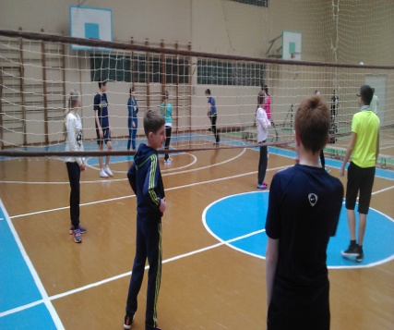
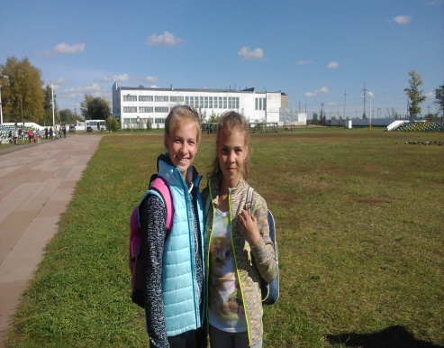
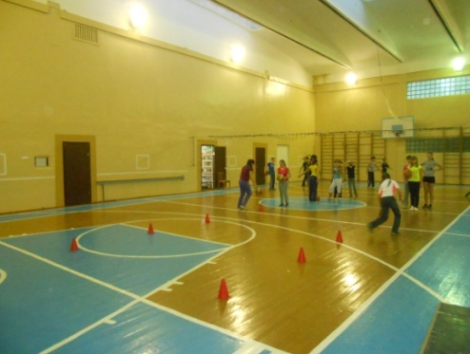
Подвижные игры на уроках физической культуры используются для решения:
.
Образовательных задач (закрепление и совершенствование изучаемых приёмов игры, развитие умения ориентироваться на площадке во время игры, увеличение моторной плотности уроков);
Воспитательных задач (чувства солидарности, товарищества, честности, ответственности за действие друг друга);
Оздоровительных задач в соответствии с требованиями программы.

Slide 5
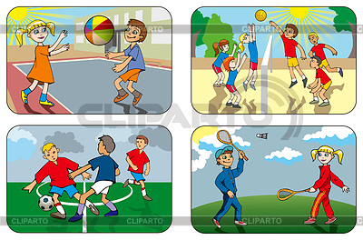
Цель применения игровых технологий на уроках физической культуры
Развитие устойчивого познавательного интереса у учащихся через разнообразные игровые формы обучения.

Slide 6
Применение элементов игровых технологий
Для обучения двигательным действиям
Для развития различных физических качеств
Для формирования понятий о нормах общественного поведения, воспитания культурных навыков поведения
Для увеличения положительных эмоций от занятий физической культурой

Slide 7
Результаты применения игровых технологий на уроках физической культуры
Организуют самостоятельную деятельность с учетом требований ее безопасности, сохраняют инвентарь и оборудование, организуют места занятий, технически правильно выполняют двигательные действия из базовых видов спорта, используют их в игровой и соревновательной деятельности, распределяют нагрузку и отдых (регулятивные УУД)
Формируют навык систематического наблюдения за своим физическим состоянием, величиной физических нагрузок, развивают самостоятельность и личную ответственность за свои поступки, этические чувства, доброжелательность, эмоционально-нравственную отзывчивость, понимание, дисциплинированность (личностные УУД)

Slide 8
Спасибо за внимание!

